Slide 1

“DISEÑO Y CONSTRUCCIÓN DE UN TUNEL DE CONGELAMIENTO DE CAMARÓN A -40 ̊C CON UN SISTEMA DE TRANSPORTE Y CONTROL MULTIVARIABLE PARA EXPROD CIA. LTDA.”
PROYECTO PREVIO A LA OBTENCIÓN DEL TITULO DE INGENIERO MECATRÓNICO
JONATHAN MIGUEL PINZÓN BUITRÓN
JUAN DAVID ALMEIDA CACERES
DIRECTOR: ING. MELTON TAPIA
CODIRECTOR: ING. ROBERTO GUTIERRES
SANGOLQUÍ – ECUADOR
2015-04-27

Slide 2
Antecedentes
Exprod Cia Ltda. Es una empresa nueva del Ecuador que empieza sus actividades el 28 de Noviembre de 2011 como empresa dedicada al procesamiento y exportación de camarón de distintas tallas en la región costera del Ecuador en la provincia de El Azuay, cantón Ponce Enríquez.
En este sector realiza actividades como el descabezado, pelado, desvenado, clasificado y congelado de camarón utilizando para ello métodos manuales, semiautomáticos y automáticos.
El 14 de Agosto de 2012 decide mudar su empresa a la provincia del Guayas, Cantón Duran debido a un incremento en su producción lugar en donde actualmente opera brindando un servicio de calidad y realizando también procesos de control de calidad del camarón a ser exportado con los más altos estándares de calidad internacional.

Slide 3
Definición del problema
Exprod Cia. Ltda. requiere mejorar la producción haciéndola más eficiente para cumplir con las expectativas del cliente nacional e internacional y cumplir su ciclo de mejoramiento continuo.
Se requiere el diseño y construcción de un túnel de congelamiento de camarón a -40 ̊C con un sistema de transporte interno para congelar camarón de forma individual debido a que la empresa solo posee en la actualidad, congelamiento general mediante cuartos fríos.
Se necesita un control multivariable que actué de manera automática para obtener las condiciones necesarias para el congelamiento del camarón cumpliendo con las normas establecidas.

Slide 4
Justificación Ambiental
El la producción de camarón existe intercambio de calor. Por lo cual es indispensable optimizar su uso, ya que en los cuartos fríos se desperdicia energía.
En un túnel de congelación se realiza un proceso continuo el cual ahorra tiempo y al mismo tiempo optimiza el aire que se encuentra a baja temperatura en el túnel para que existan perdidas de calor mínimo y gracias a la banda transportadora se utiliza todo el espacio disponible y se aumenta la producción y velocidad de la misma.

Slide 5
Justificación Técnica
La regulación y precisión al momento de congelar el producto es imprescindible. Además debido al aumento de demanda de camarón en el mercado internacional, requiere de manera imperativa el equipamiento de equipos de: mayor producción, velocidad y precisión en el momento de la producción.
Justificación Económica
Exprod Cia. Ltda. requiere mostrar un nuevo producto en el mercado internacional a través del desarrollo de tecnología de punta, optimizando recursos lo que implica un ahorro en el ámbito económico y mejorando los tiempos de producción, con lo que se obtiene un mayor volumen de producción en menos tiempo.

Slide 6
Objetivo General
Diseñar y construir un túnel de congelamiento de camarón a -40 ̊C con un sistema de transporte y control multivariable para la empresa EXPROD CIA. LTDA que sea capaz de operar sin problemas a bajas temperaturas y a velocidad variable de acuerdo a las necesidades de producción sin importar las condiciones climáticas externas cumpliendo con los estándares de producción de la FDA de los Estados Unidos de Norteamérica para el procesamiento de camarón.

Slide 7
Objetivos Secundarios
Diseñar y desarrollar un sistema completo de control de acuerdo a las necesidades del proceso y del producto, cumpliendo las normas técnicas y los niveles de producción requeridos.
Seleccionar el sistema de aislamiento y congelamiento del túnel, además de seleccionar los controladores de todos los actuadores y sensores para el mismo, para que este sea capaz de alcanzar las temperaturas propuestas.
Diseñar e implementar la banda transportadora tomando en cuenta el entorno de funcionamiento además de seleccionar el moto reductor y el variador de frecuencia para tener un arranque suave y un PLC que se encargue del control.
Realizar los circuitos y placas electrónicas necesarias para controlar las variables involucradas del proceso como temperatura, velocidad, etc.

Slide 8
Procesamiento del Camarón
Recepción:
Recepción de los lotes de camarón en donde se archiva su respectiva procedencia, fecha de pesca, cantidad del lote, tipo de camarón y talla estimada.
Control sanitario del medio de transporte y su temperatura de transportación.
Inspección visual del camarón a cargo de personal altamente entrenado en control de calidad.
Control de calidad de una muestra del producto establecida en la norma vigente de la empresa a cargo del Laboratorio Biológico de la empresa en donde se le realizan todas las pruebas necesarias al producto.
Control del sabor del producto a cargo de expertos en degustación de camarón.

Slide 9
Tipos de Procesamiento de Camarón
Hay varios tipos de procesamiento del camarón y dependiendo del cliente exterior se le puede dar los siguientes procesos:
Camarón Cola:
Se realiza el descabezado de manera manual sin utilizar ningún utensilio.
Se realiza un lavado, para limpiar las impurezas que puede tener el camarón.
Se realiza un pesado de la cola del camarón con lo cual se puede tener una idea de la producción que se va a obtener.
Después se realiza un clasificado por talla en una maquina clasificadora de forma semiautomática
Por último se pesa al producto para obtener la cantidad exacta para ser empaquetado, se lo congela a -32°C y se lo almacena a -18°C.

Slide 10
Camarón Cabeza
Para producir cabezas de camarón se realiza un lavado, para limpiar las impurezas que puede tener el camarón.
Después se realiza un clasificado por talla en la maquina clasificadora.
Por último se pesa al producto para obtener la cantidad exacta para ser empaquetado, se lo congela a -32°C y se lo almacena a -18°C.

Slide 11
Camarón Pelado y desvenado método IQF
Este proceso va a ser implementado con el nuevo equipo y se comienza realizando el descabezado de manera manual sin utilizar ningún utensilio.
Después se realiza un lavado y pelado del camarón de forma manual usando cuchillos para limpiar las vísceras e impurezas que puede tener el camarón.
Más adelante se realiza un clasificado por talla.
Se procede a pesar el producto para obtener la cantidad exacta para ser empaquetado.
Se le realiza un glaseado con sal muera a 0°C luego de lo que se congela a -40°C en el nuevo equipo y se lo almacena a -18°C.

Slide 12
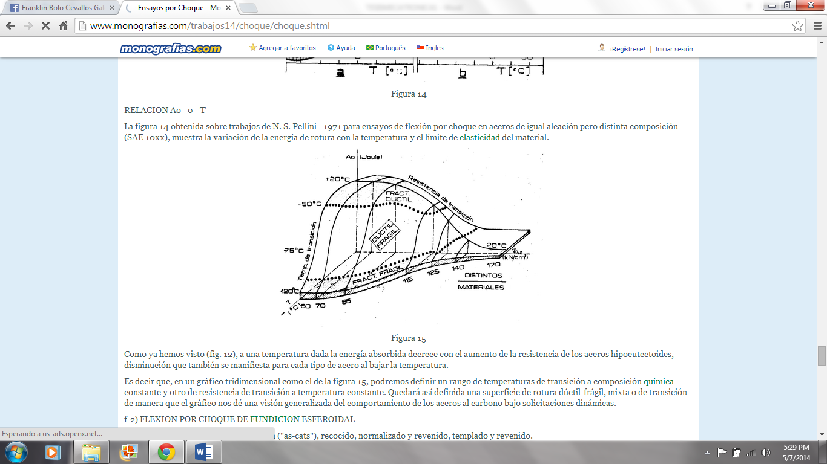
DISEÑO DE ESTRUCTURAS A BAJAS TEMPERATURAS
Cuando las temperaturas de operación son menores de la temperatura ambiente, la fractura frágil es una posibilidad fuerte.
La resistencia y la ductilidad, o la fragilidad, son propiedades afectadas por el efecto de la temperatura del entorno de operación.
El efecto de la temperatura sobre las propiedades estáticas de los aceros y plásticos se caracteriza en la gráfica de resistencia contra temperatura de la siguiente figura. (Richard G. Budynas)

Slide 13
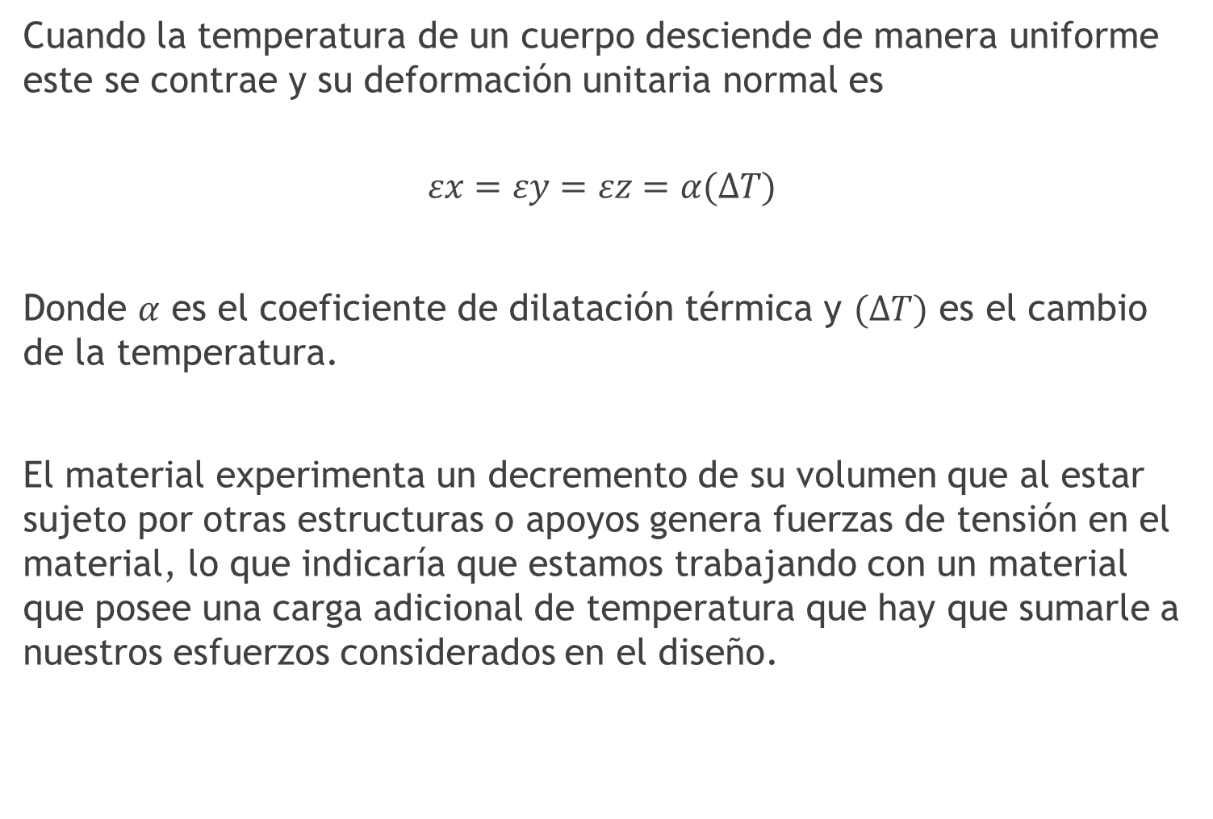
Cuando la temperatura de un cuerpo desciende de manera uniforme este se contrae y su deformación unitaria normal es
$$εx=εy=εz=α(∆T)$$
Donde $α$ es el coeficiente de dilatación térmica y $(∆T)$ es el cambio de la temperatura.
El material experimenta un decremento de su volumen que al estar sujeto por otras estructuras o apoyos genera fuerzas de tensión en el material, lo que indicaría que estamos trabajando con un material que posee una carga adicional de temperatura que hay que sumarle a nuestros esfuerzos considerados en el diseño.

Slide 14
Línea automática de transporte de Camarón
La línea automática de transporte consta de una banda la cual posee una velocidad variable auto regulable según las condiciones de ingreso de producto, de temperatura deseada y de temperatura medioambiental.
Para manejar grandes cantidades de peso en la producción se requiere un gran torque, por ende esta constara de un reductor de velocidad para así disminuir la velocidad y aumentar el torque del sistema.
Este sistema de transporte automático tiene que estar diseñado para no ser toxico con el camarón para así no producir un riego a la salud, ya que se está trabajando con un producto de consumo humano.
El control de velocidad de la banda automática se lo realizara de la manera más eficiente que es con un variador de velocidad ya que este se lo puede automatizar y acoplar de mejor manera a un controlador

Slide 15
Requerimientos y normas de exportación y procesamiento de camarón
Para el procesamiento del camarón se deben cumplir normas fundamentales para el consumo legal del mismo dentro y fuera del.
Para realizar el diseño del equipo se deben seguir las normas y regulaciones Ecuatorianas y Estadounidenses que nos dan parámetros límites, restricciones y recomendaciones en cuanto al procesado del camarón.
Es por esto que para la fabricación de nuestra maquina hemos decidido implementar las siguientes normas:
Norma de la Administración de comida y medicamentos de los Estados unidos de Norteamérica (FDA): TÍTULO 21-CAPÍTULO I -SUBCAPÍTULO B - PARTE 123:“Normas para el procesamiento del pescado y productos pesqueros”.

Slide 16

Método de control HACCP
El HACCP es un sistema de control preventivo creado para mejorar la producción higiénica de los productos alimenticios utilizando recursos científicos, tecnológicos y estadísticos.
Etapas del HACCP:
Identifica riesgos químicos físicos y microbiológicos
Establece reglas de control
Censar las reglas de control implementadas

Slide 17
Para la construcción de nuestro equipo nos guiamos según la norma antes mencionada en su Subparte C de Equipos a la Parte 110.40 Equipos y Utensilios.
Medidas de control:
Se realizaran procesos de verificación de limpieza antes de arrancar la maquina e iniciar la producción.
Todas las piezas utilizadas en la maquina así como piezas complementarias a la maquina como mesas, utensilios, etc. deben ser construidos con materiales resistentes a la corrosión y su diseño debe permitir un fácil acceso para limpieza y control de los mismos.
Antes y durante el proceso de producción las superficies de la banda que estén en contacto con el producto serán saneadas con soluciones de cloro o amoniaco de acuerdo al programa de limpieza.
La máquina será lavada una vez terminado el proceso de producción.

Slide 18
Norma del Instituto Ecuatoriano de Normalización (INEN): Norma técnica Ecuatoriana NTE INEN 456:2013 Primera revisión: “Camarones o langostinos congelados requisitos”.
Esta norma es obligatoria para el procesado del camarón dentro del Ecuador.
El proceso de congelación debe realizarse en un equipo apropiado, de manera que atraviese rápidamente el intervalo de temperaturas de cristalización máxima.
El proceso de congelación no se considerara completo hasta que el producto alcance una temperatura de -18C o inferior en el centro térmico, una vez estabilizada la temperatura.

Slide 19
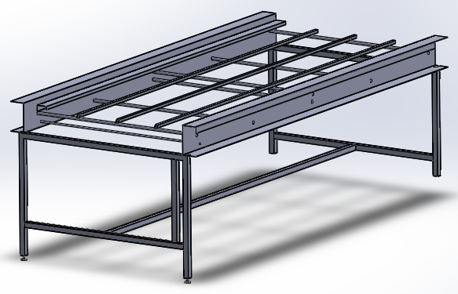
Diseño de la estructura principal
Diseño geométrico dela estructura

Slide 20
Es fundamental determinar la geometría aproximada que se desea diseñar, la cual va a ser sometida a un análisis mecánico minucioso de resistencia a esfuerzos, fatiga y deflexión
Se implementara un diseño de tipo modular con cinco módulos de soporte, que al unirse formaran una solo estructura, facilitando así el transporte he instalación de la máquina.
Cada módulo debe ser lo más simétrico de ser posible para evitar discontinuidades en la estructura final.
Además cada módulo trabajara mecánicamente independiente del otro modulo, evitando así fallas por carga en uniones o el colapso total de la estructura por fallas localizadas en los módulos individuales.

Slide 21
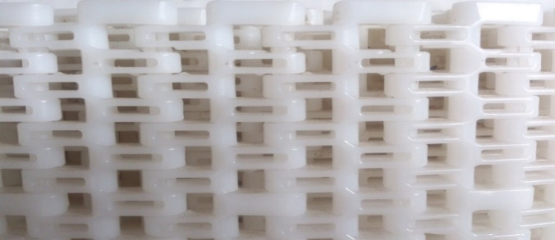
Análisis de cargas en la estructura
Carga de peso propia de la cinta transportadora:
Datos de fabricante INCOTEC SERIE 50
Material | Resistencia a la tracción [kg/m] | Rango de temperatura [C] | Peso de la cinta [Kg/m^2] | Fricción entre cinta y Acero Húmedo
Polietileno natural | 3250 | -46 a 66 | 9.61 | 0.14

Slide 23
Carga de peso debida al producto procesado

Slide 25
Carga de peso propia de los perfiles cuadrados de soporte:

Slide 26
Carga de peso propia de los perfiles secundarios en C:

Slide 27
Carga de peso propia de los ejes de soporte :

Slide 28
Carga de peso propia de los perfiles principales en C:

Slide 29
Carga de peso propia de los ejes principales de movimiento y accesorios adicionales:

Slide 30
Análisis de resistencia y fatiga
Es necesario realizar un análisis de resistencia y fatiga de los materiales utilizados en la estructura principal, teniendo en cuenta todas las cargas involucradas en el funcionamiento de la estructura ya que con estos datos podemos darle un dimensionamiento real y optimo a nuestra banda transportadora para su correcto funcionamiento y durabilidad.
La banda transportadora se encuentra sometida a cargas de peso y temperatura principalmente, las que analizaremos a continuación
Realizando un estudio de las velocidades promedio a las que la banda transportadora va a operar como se muestra a continuación en la Tabla 9:

Slide 33
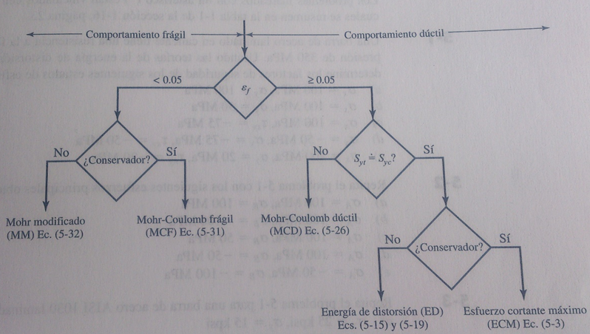

Slide 34
Análisis de resistencia y fatiga en los perfiles cuadrados de soporte por modulo:

Slide 35
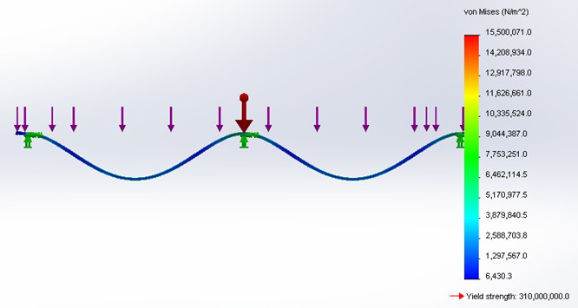

Slide 37
Análisis de resistencia y fatiga en los ejes principales de movimiento por modulo

Slide 40
Análisis de la deflexión
Este análisis es de vital importancia para el óptimo desempeño de la banda transportadora debido a que la estructura de la banda transportadora se puede deformar demasiado dando como consecuencia un descarrilamiento o atascamiento de la cinta transportadora, además también se pueden tener problemas con un exceso de la tensión que tiene la cinta transportadora para trabajar adecuadamente.
Para este análisis de deflexiones es necesario también, aclarar al lector de esta obra, que los cálculos realizados para el diseño de esta estructura se realizaron partiendo de algunos supuestos de diseño y de manera reiterativa hasta conseguir las dimensiones y factores de seguridad deseados en todo el conjunto de la estructura, así como también los cálculos dependieron de otras variables de análisis como el esfuerzo y la fatiga, razón por la cual a continuación se muestran únicamente los cálculos obtenidos al final del diseño, los cuales fueron finalmente implementados y construidos.

Slide 41
Análisis de deflexión en los perfiles cuadrados de soporte por modulo

Slide 42
Análisis de deflexión en los ejes principales de movimiento por modulo

Slide 43
Análisis de resistencia y fatiga en la soldadura

Slide 44
Factor de corrección de temperatura

Slide 45
Calculo de fuerza tangencial máxima y tensión efectiva

Slide 46
Potencia requerida del motor

Slide 47
Selección del tipo de variador de velocidad

Slide 49
Sensor de temperatura de camarón

Slide 50
Selección del sensor de temperatura

Slide 51
Diseño de Refrigeración
Propiedades del camarón

Slide 52
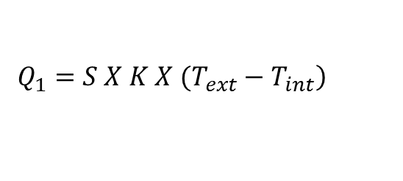
Calculo de las cargas térmicas en el túnel
$$\left.Q_{1}=S X K X (T_{ext}−T_{int}\right)$$
$$V=\left(a−0.2\right)∗\left(b−0.2\right)+\left(c−0.2\right)$$

Slide 53
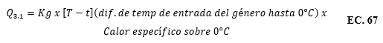
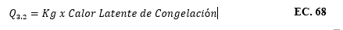


Slide 54


Tiempos de abatimiento del camarón

Slide 55
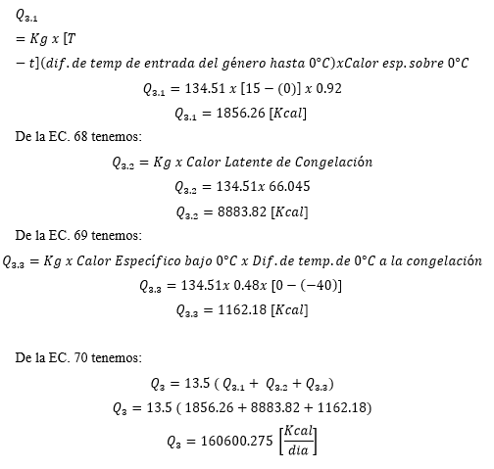

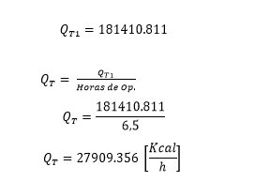
Valores de perdidas

Slide 56
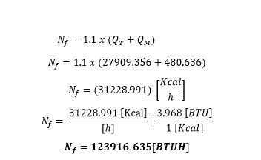
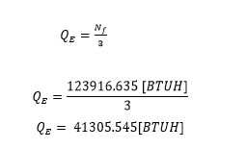
Potencia Nominal e Individual

Slide 57
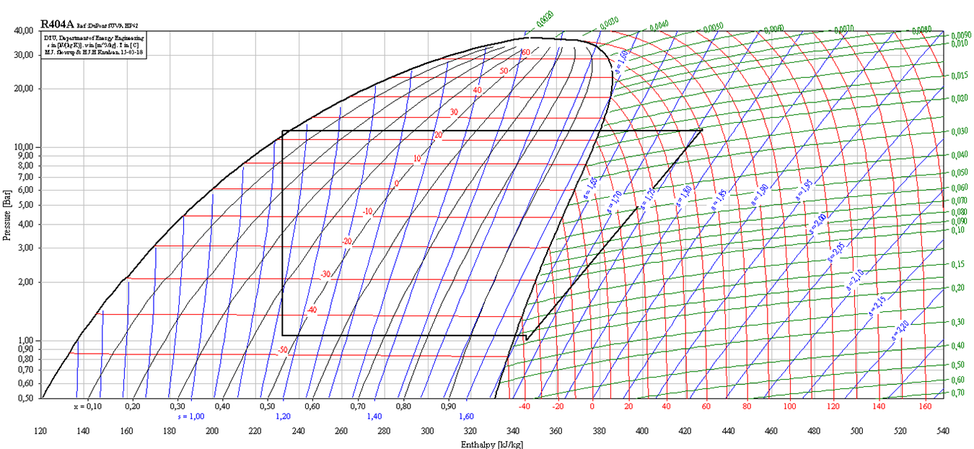
Diagrama P-h

Slide 58
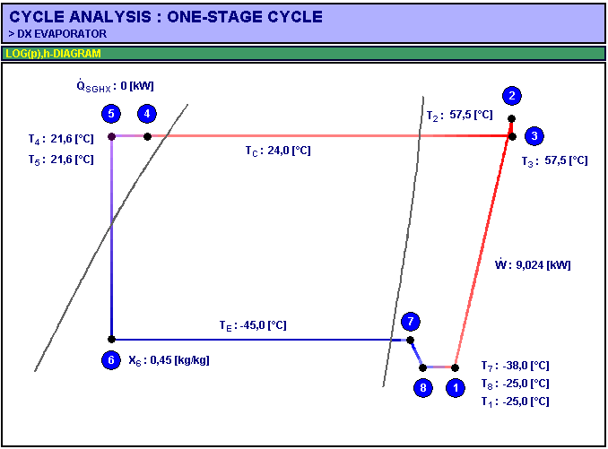
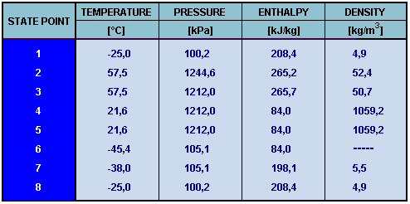
Ciclo de Refrigeracion

Slide 59
Diagrama Psicometrico

Slide 60

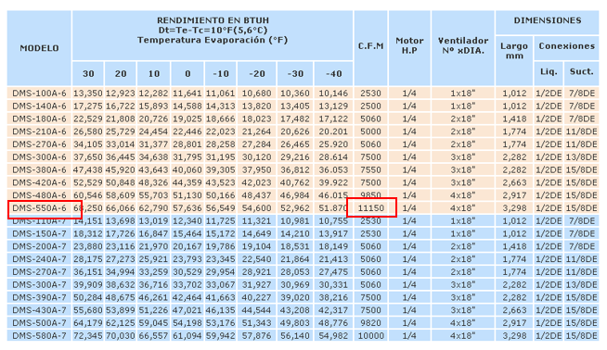

Selección Evaporador y tubería

Slide 61
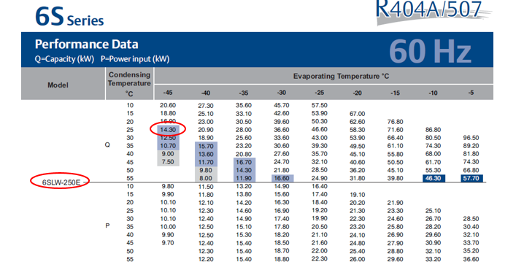
Selección de Compresor

Slide 62
Parámetros de control

Slide 63
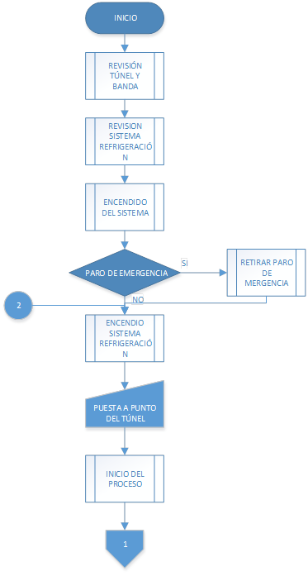
Diagrama de flujo del proceso

Slide 64
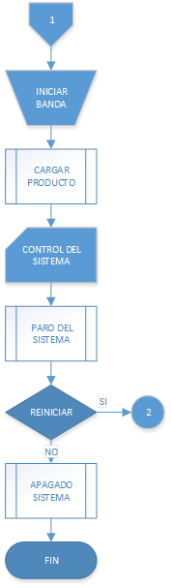

Slide 65
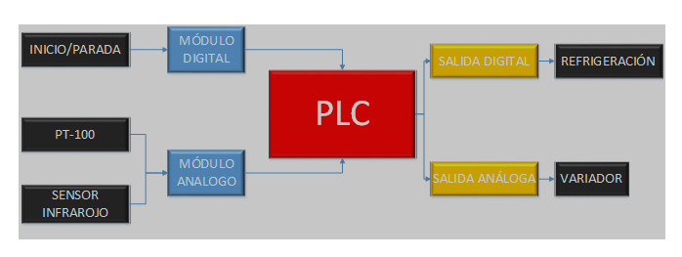
Diagrama de control

Slide 66
Asignación del control

Slide 67
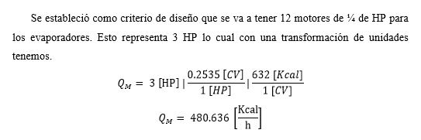
Perdidas en los motores

Slide 68
Análisis Económico

Slide 72
Análisis financiero

Slide 78
Conclusiones

Slide 79
5. El proyecto permite reducir la pérdida de peso innata debida al proceso de congelamiento del camarón, lo que beneficia al peso en el momento de comercializar el producto.
6. El proyecto mejora la calidad del producto ya que evita la formación de cristales de gran tamaño e inhibe el desarrollo de microorganismos, mejorando así sus propiedades organolépticas y garantizando la inocuidad del producto.
7. El proyecto colaboro con la seguridad ocupacional de la empresa, ya que reduce la exposición del personal a las bajas temperaturas que son la principal causa de reducción de calcio en los huesos y enfermedades asociadas como la artritis.

Slide 80
Recomendaciones

